Slide 1
Nyelvtörténeti szövegek elemzése
1. Bevezetés. Online nyelvtörténeti oldalak, korpuszok.

Slide 2
Tematika
2021. 02. 16. | Bevezetés. Online nyelvtörténeti oldalak: nyelvemlekek.oszk.hu stb. Magyar nyelvtörténeti adatbázisok: Ómagyar korpusz, Történeti Magánéleti Korpusz (TMK), Magyar Történeti Szövegtár (MTSz), Magyar Nemzeti Szövegtár 2. Korpuszhasználati gyakorlatok: lekérdezéstípusok (gyakoriság, kollokációk).
2021. 02. 23. | A Königsbergi Töredék és Szalagjai. A Gyulafehérvári Sorok.
2021. 03. 02. | Kódexolvasás I. A Nyulak-szigeti scriptórium és kódexei. Ráskai Lea és Sövényházi Márta munkássága.
2021. 03. 09. | Kódexolvasás II.
2021. 03. 16. | Kódexolvasás III.
2021. 03. 23. | Nyomtatott könyvek. Grammatikák, nyelvkönyvek.
2021. 04. 13. | Misszilisek I.
2021. 04. 20. | Misszilisek II.
2021. 04. 27. | Boszorkányperek I.
2021. 05. 04. | Boszorkányperek II.
2021. 05. 11. | Zárthelyi dolgozat (GyS., KT)
2021. 05. 18. | Összegzés, értékelés.

Slide 3
A teljesítés feltételei
aktív órai részvétel;
2 fő maximum 25 perces kiselőadása (kötelező diasort készíteni) tartása egy kiválasztott kódexről (meg nem tartott kiselőadás elégtelent ér); tartalma:
  a kódex rövid története, paleográfiai jellemzők (betűjelölések stb.) – l. a kódex szövegkiadásának bevezetőjét
  egy legalább egyoldalas részlet fotója, betűhű változata, olvasata és értelmezése (csakis kritikai kiadásból!)
  és rövid grammatikai (alaktani vagy mondattani) jellemzése, pl. névutók, szórend, helyragok, igeidők, igenevek
legalább elégséges zárthelyi dolgozat (anyaga: GyS. és KTSz.);
max. hiányzás: 3 alkalom/félév bármilyen indokkal az online/hibrid órákról

Slide 4
Segédanyagok elérhetősége
http://moodle.kre.hu
http://www.dercsilla.hu/karoli/
Jelszó: raskaylea
email: csillader@gmail.com , der.csilla@kre.hu

Slide 5
Kiselőadások beosztása: 10 hét
2021. 02. 23.
2021. 03. 02.
2021. 03. 09.
2021. 03. 16.
2021. 03. 23.
2021. 04. 13.
2021. 04. 20.
2021. 04. 27.
2021. 05. 04.
2021. 05. 11.
2021. 05. 18. | Zárás

Slide 6
A kódex datálása | Kódex neve | A facsimile és betűhű kiadás online elérhetősége
1466 | Müncheni kódex | http://mek.oszk.hu/08800/08897/pdf/muncheni1.pdf
1474. október 1. | Birk kódex | http://mek.oszk.hu/05000/05077/05077.pdf
1500-as évek eleje (16. sz. eleje) | Lázár Zelma-kódex | http://mek.oszk.hu/10700/10762/10762.pdf
1500-as évek eleje (16. sz. eleje) | Simor-kódex | a Krisztina-legendával együtt: http://mek.oszk.hu/09000/09031/09031.pdf
16. sz. első negyede | Peer-kódex | http://mek.oszk.hu/07500/07534/pdf/peer1.pdf
1508 | Nádor kódex | http://mek.oszk.hu/11100/11172/11172.pdf
1513 | Czech-kódex | http://mek.oszk.hu/10600/10688/10688.pdf
1514 | Lobkowicz-kódex
1519 | Debreceni kódex | http://mek.oszk.hu/07600/07660/pdf/debreceni1.pdf
1520 k. | Bod-kódex | Sándor-kódexszel együtt kiadva: http://mek.oszk.hu/10400/10427/10427.pdf
1521 | Könyvecse az szent apostoloknak méltóságokról | http://mek.oszk.hu/05600/05650/05650.pdf
1526–1528 | Székelyudvarhelyi kódex | http://mek.oszk.hu/11100/11175/11175.pdf
1532 | Kriza-kódex | http://mek.oszk.hu/10600/10657/10657.pdf

Slide 7
Megbízható forrás: kritikai kiadás, betűhű változat
Csakis ezek fogadhatók el nyelvtörténeti elemzés alapjául
Facsimile változat, betűhű változat/olvasat, értelmezés, normalizált változat ~ mai magyar átírás ~ modernizált helyesírású változat
Egy példán: Jókai-kódex
http://nyelvemlekek.oszk.hu/tud/szoevegkiadasok
Kikeresni: Jókai-kódex
A legjobb verzió: betűhű kritikai kiadás (jegyzetekkel), esetleges latin eredetivel: P. Balázs Jánosé:
http://mek.oszk.hu/05100/05163/pdf/jokai1.pdf
Normalizált változat vs. betűhű eredeti:
http://magyar-irodalom.elte.hu/erdy-kodex/
http://tmk.nytud.hu/ keresőszó: mondja (mongya) – keressünk különbségeket a kettő között!

Slide 8
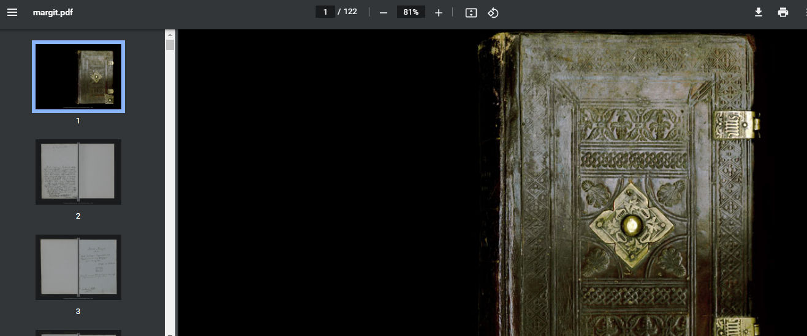
Facsimile/fakszimile/hasonmás kiadás
Színes vagy fekete-fehér fotókópia vagy digitális változat
Jókai-kódex:
http://mek.oszk.hu/08300/08331/08331.pdf
Gyönyörű digitális változatok:
http://nyelvemlekek.oszk.hu/sites/nyelvemlekek.oszk.hu/files/margit.pdf

Slide 9
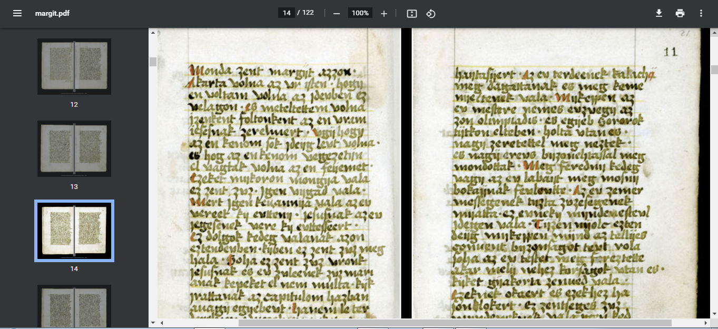

Slide 10
Nyelvemlekek.oszk.hu
Keressünk:
Facsimile kiadást!
Betűhű kiadást!
Érdy-kódex (1526):
Normalizált változat: Egy csodálatos példa http://mek.niif.hu/06100/06196/html/kozep0039/kozep0039.html

Slide 11
Nyelvemlekek.oszk.hu
Multimédiás oldal: meghallgathatjuk a nyelvemlékeket feltehető korabeli kiejtésben
http://nyelvemlekek.oszk.hu/ism/multimedia_nyelvemlekeinkrol
„kiejtés szerinti átírás”
Eredeti mű leírva
Betűhű változata/olvasat
Korabeli kiejtés/olvasat (hogyan szólhatott?)
Óvatosan: az olvasat két dolgot is takarhat!

Slide 12
Más online nyelvemlékforrások
http://deba.unideb.hu/deba/Margit-legenda_Szent_Margit_elete_1510/index.html

Slide 13
Nyelvtörténeti korpuszok
Ómagyar Korpusz (Régi Magyar Konkordancia, RMK): http://omagyarkorpusz.nytud.hu/hu-search.html
2. Történeti Magánéleti Korpusz (TMK): http://tmk.nytud.hu/
3. Magyar Történeti Szövegtár (MTSz) ~ Nagyszótári korpusz: http://clara.nytud.hu/mtsz/run.cgi/first_form
4. Magyar Nemzeti Szövegtár 2. (MNSz2): http://clara.nytud.hu/mnsz2-dev/
Feladat: regisztráljunk az MNSz2-re!
http://mnsz.nytud.hu/regisztracio_hun.html

Slide 14
Nagyszótár
A magyar nyelv nagyszótára
http://nagyszotar.nytud.hu/index.html
I – VII. kötet jelent meg
http://nagyszotar.nytud.hu/shopping.html
Keresés:
bakacsin
deviszont

Slide 15
Korpusznyelvészeti alapkifejezések
Jó segédlet:
http://www.korpusz.com/Monika/A_szerzorol_files/Alapfogalmak.pdf
Konkordancia: szójegyzék, egy szöveg összes szavának rendezett jegyzéke előfordulási hellyel
Lemma: az összes szóalak adott szótőből
Lemmatizálás: szóalakok lemmákba rendezése
Kollokáció: együttes szóelőfordulások (mely a véletlennél gyakoribb együttállás)

Slide 16
Erdélyi Magyar Szótörténeti Tár (SzT)
https://mek.oszk.hu/08300/08370/pdf/index.html
Közép- és újmagyar kor, erdélyi keletkezésű levéltári anyagokból
jelentésmegadások betűhű példákkal
Keresések:
álloványos
mellesleg

Slide 17
Keresési gyakorlatok
távol, közel, fiúnak
RMK
TMK
MTSz
1, 2, 3 szónyi távolságra mi a leggyakoribb kollokációja?

